Slide 1
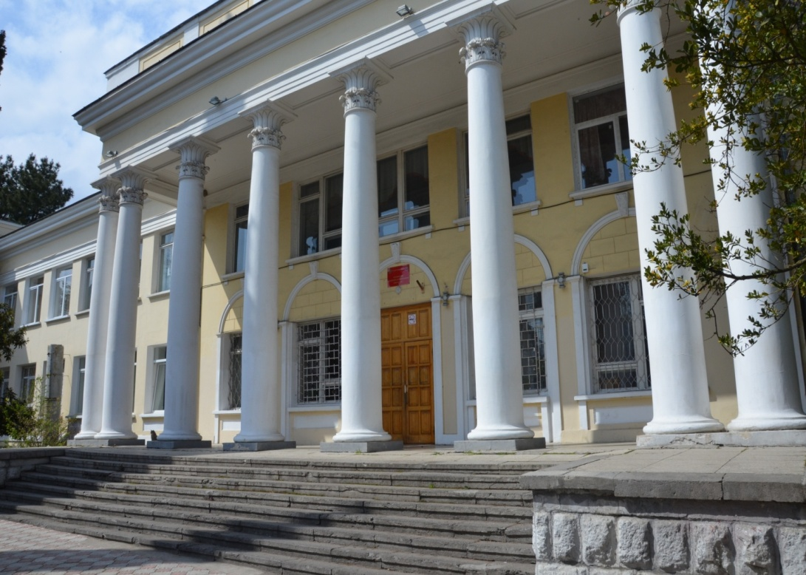

Муниципальное бюджетное общеобразовательное учреждение
«Ялтинская средняя школа №7 имени Нади Лисановой»
Региональный инновационная площадка
Функциональная грамотность участников образовательных отношений в области здоровьесбережения"

Slide 2


В рамках национального проекта «Образование» грамотность в области здоровьесбережения обозначена как планируемый образовательный результат.
Под функциональной грамотностью в области здоровьесбережения понимается определенный уровень образованности показывающий степень овладения ключевых компетенций ЗОЖ, позволяющих успешно адаптироваться в условиях изменяющегося внешнего мира, и эффективно реализовать себя в различных видах деятельности, заботясь о сохранении собственного психического и физического здоровья
Здоровьесбережение и безопасность жизнедеятельности определены как компоненты функциональной грамотности.

Slide 3
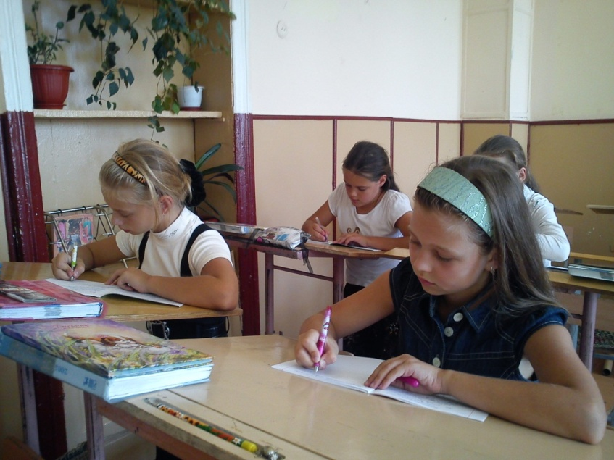
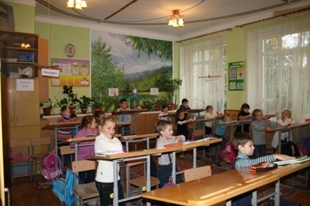
Традиции инновационной деятельности МБОУ «ЯСШ № 7» берут начало в 1996 году, когда школа начала работать по здоровьесберегающей технологии д.м.н., профессора Базарного В.Ф.

Slide 4

МБОУ «Ялтинская средняя школа № 7
имени Нади Лисановой»
Зам. директора, курирующий инновационную работу – Черненко
Алие Арсеновнаа
В 2022-2023 учебном году
в школе
520 обучающихся
Директор
МБОУ «ЯСШ № 7» -
Бышевая
Майя Виссарионовна
С 30.06.2017 МБОУ «ЯСШ № 7» – экспериментальная площадка ФГАУ «ФИРО» по теме «Психолого-педагогическое сопровождение самоопределения учащихся в системе общего образования»,
С 31.03.2021 экспериментальная площадка ФГАУ «ФИРО» по теме «Организационное, методическое и кадровое обеспечение воспитательного процесса в условиях непрерывного образования»
С 04.06.2018 МБОУ«ЯСШ №7»-
региональная инновационная площадка по теме «Школа – территория здоровья»
С 28.08.2023 РИП по теме «Функциональная грамотность участников образовательных отношений в области здоровьесбережения»
С 06.10.15 МБОУ «ЯСШ № 7» – базовый центр Министерства образования, науки и молодёжи Республики Крым

Slide 5
Цель РИП на 2023-2026 годы
Создать систему координации деятельности по формированию функциональной грамотности участников образовательных отношений в области здоровьесбережения, диссеминация передового педагогического опыта по формированию функциональной грамотности в области здоровьесбережения
Задачи проекта
1.Разработать концепцию формирования функциональной грамотности в области здоровьесбережения участников образовательных отношений и модель её реализации.
2. Формировать функциональную грамотность участников образовательных отношений в области здоровьесбережения.
3. Совершенствовать систему мониторинга уровня сформированности функциональной грамотности участников образовательных отношений в области здоровьесбережения.
4.Разработать учебно-методические, образовательные, информационные материалы, технологии по формированию функциональной грамотности участников образовательных отношений в области здоровьесбережения.
5. Распространять учебно-методические, образовательные, информационные материалы, технологии по формированию функциональной грамотности участников образовательных отношений в области здоровьесбережения.

Slide 6
Стратегический план работы школы по реализации проекта
Принципы согласованности между школьными стратегиями и практикой в сферах, признаваемых и осознаваемых местным сообществом, которое заинтересовано в качестве работы по сохранению здоровья учащихся:
Сотрудничество и обучение, ориентируемые на действия участников образовательного процесса по вопросам здоровья, в рамках учебных программ;
Принятие собственного взгляда участников образовательного процесса на здоровье;
Развитие стратегии здоровой школы;
Развитие среды жизнедеятельности обучающихся и педагогов в школе;
Развитие жизненных компетенций;
Эффективная связь с семьей и общественностью.

Slide 7
Учитывая принципы согласованности между школьными стратегиями и практикой, пожелания родителей учащихся, социальными партнерами было определено девять направлений проекта (целевых подпрограмм):
1. Здоровьесберегающее образование
2. Комфортная среда образовательного учреждения
3. Двигательная активность
4. Рациональное питание
5. Профилактика нездорового образа жизни
6. Профилактика травматизма
7. Школа здоровья для родителей
8. Медицинская грамотность
9. Школа здоровья для работников школы
Каждое из направлений представлено соответствующей подпрограммой, которая предполагает активное участие партнеров, родителей и самих учащихся.
Распространение продуктов проекта планируется: на семинарах по плану школы, в докладах и сообщениях на конференциях и круглых столах, средствами публикаций, сетевым способом на сайте школы.

Slide 8
Обоснование устойчивости результатов проекта
Школьная политика и действия, направленные на поддержку и улучшение состояния здоровья школьников, нуждаются в солидарности работников школ, специалистов и родителей. Таким образом, проект предполагает мобилизацию широкого круга партнеров по целому ряду конкретных направлений работы на различных уровнях управления и регулирования. Создание коалиции для эффективности действий требует дополнительных ресурсов, ввиду этого школа планирует установление контактов по данному направлению работы с муниципальными учреждениями общего и дополнительного образования.
Устойчивость результатов будет достигнута достаточным уровнем интеграции эффективных педагогических технологий обучения, удовлетворённостью качеством образовательных услуг со стороны социальных партнеров, численностью педагогических работников, включенных в инновационную деятельность, участием школы и социальных партнеров в различных конференциях, семинарах, круглых столах, консультациях, презентациях, доступностью инновационных продуктов педагогической общественности, широкой сетью социального партнерства.

Slide 9
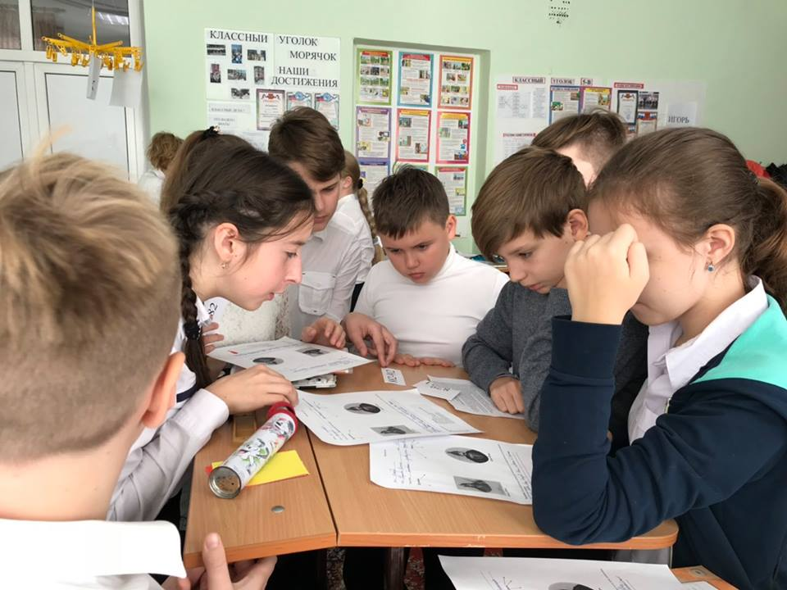
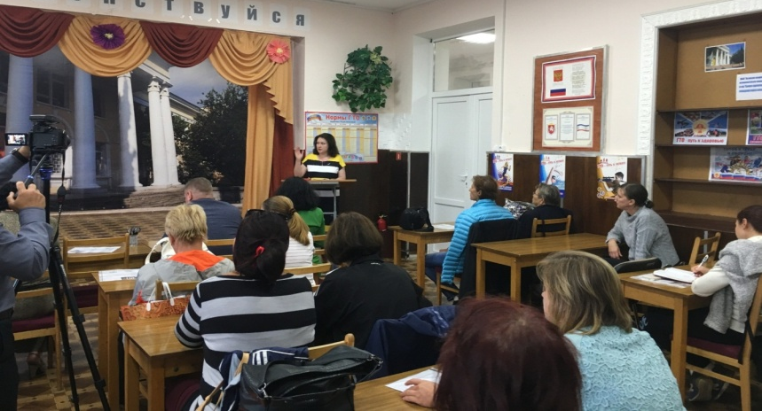
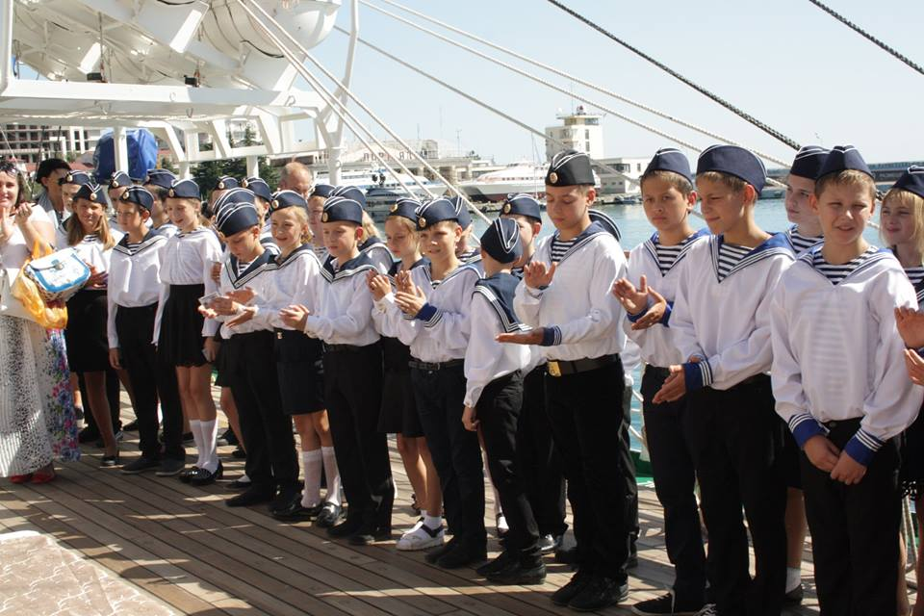
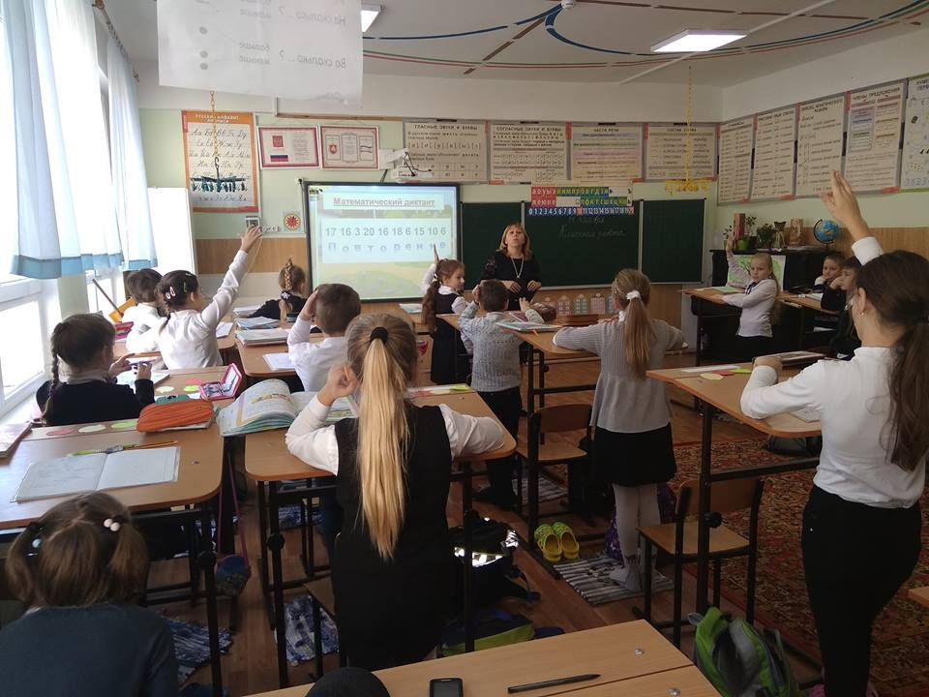
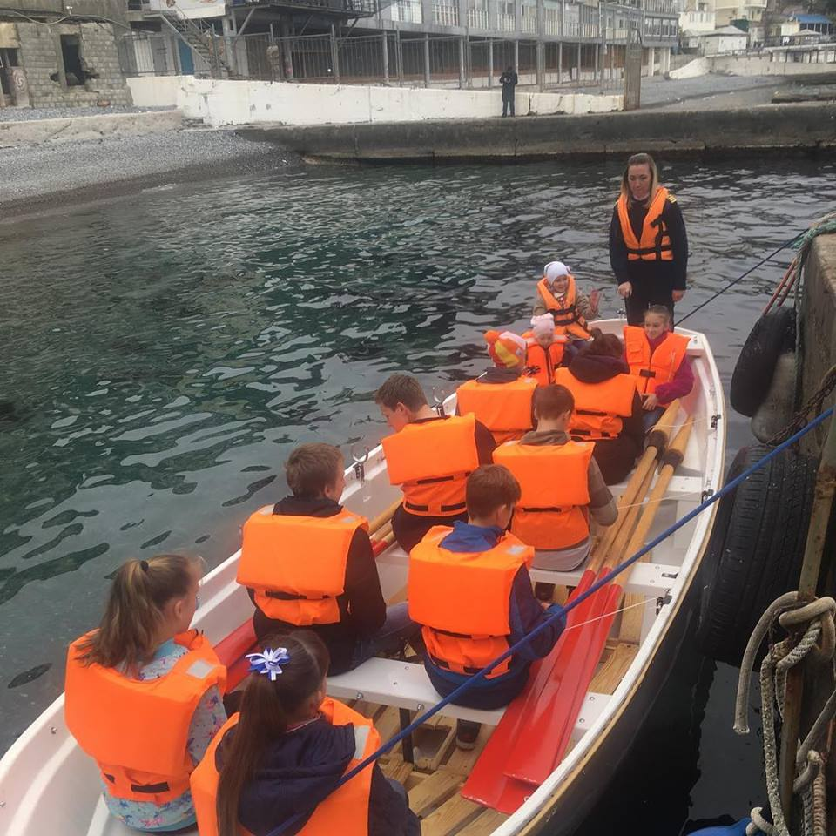
Участники проекта
Обучающиеся 1-11 классов, педагогический коллектив, родительская общественность, медицинские работники школы, образовательные учреждения города, общественные организации, учреждения дополнительного образования.

Slide 10
Работа
с педсоставом
Учебная работа
Внеурочная
деятельность
Психологическое
сопровождение
Дополнительное
образование
Работа
с родителями
Воспитательная
работа

Slide 11
Этапы реализации проекта
1 этап (2023-2024 учебный год) – организационно-внедренческий
Мероприятия и прогнозируемые результаты
-Корректировка нормативно-правовой базы, регламентирующей деятельность школы по теме РИП (нормативно-правовая база на сайте школы)
- Стартовый педсовет по теме РИП (протокол педсовета)
- Формирование творческих групп по поиску научно-методических материалов по теме РИП (положение о творческой группе)
- Заключение договоров и соглашений о сетевом взаимодействии и социальном партнерстве по теме РИП (договора и соглашения о сетевом взаимодействии)
- Оформление наглядных материалов инновационной деятельности в библиотеке
(выставка наглядных материалов)
- Дополнение электронного банка научно-методических материалов по теме РИП
(информация на сайте школы)
- Повышение квалификации педагогов по теме проекта
(перспективный план повышения квалификации педагогов)
- Усовершенствование материально-технической базы ОУ (информационный отчет)
- Работа по здоровьесберегающей технологии Базарного В.Ф. (аналитическая справка)
- Реализация целевых подпрограмм (планы мероприятий, справки по выполнению планов)
- Анализ состояния здоровья обучающихся, разработка тестов и анкет по выявлению уровня сформированности функциональной грамотности в вопросах здоровья (справки, анкеты, тесты)
- Трансляция опыта работы на семинарах и конференциях (программы семинаров, конференций)
- Разработка и издание программ внеурочной деятельности и дополнительного образования, разработка логически завершенных дней (программы, разработки педагогов)
-Проведение семинаров и мастер-классов (программы семинаров, информационные карты мастер-классов)
- Создание базы учебно-методических, образовательных, информационных материалов (информация на сайте школы)
- Проведение общешкольного фестиваля педагогического мастерства «Логически завершенный день» (справка, приказ директора)
- Педагогический совет по итогам 1 этапа РИП (протокол педсовета, отчет)

Slide 12
Этапы реализации проекта
2 этап - содержательно-творческий
(2024-2025 учебный год)
-Корректировка нормативно-правовой базы, регламентирующей деятельность школы по теме РИП (приказ)
- Представление педагогическому коллективу концепции формирования функциональной грамотности в сфере здоровьесбережения и модели её реализации (протокол педсовета)
- Оформление наглядных материалов инновационной деятельности в библиотеке (выставка наглядных материалов)
- Дополнение электронного банка научно-методических материалов по теме РИП (информация на сайте школы)
- Повышение квалификации педагогов по теме проекта (справка)
- Усовершенствование материально-технической базы ОУ (информационный отче)
- Работа по здоровьесберегающей технологии Базарного В.Ф. (аналитическая справка)
- Реализация целевых подпрограмм (планы мероприятий, справки по выполнению планов)
- Анализ состояния здоровья обучающихся, разработка тестов и анкет по выявлению уровня сформированности функциональной грамотности в вопросах здоровья (справки, анкеты, тесты)
- Трансляция опыта работы на семинарах и конференциях (программы семинаров, конференций)
- Разработка и издание методических рекомендаций (методические рекомендации)
-Проведение семинаров и мастер-классов (программы семинаров, информационные карты мастер-классов)
- Дополнение базы учебно-методических, образовательных, информационных материалов (информация на сайте школы)
- Проведение общешкольного фестиваля внеурочной деятельности и дополнительного образования (справка, приказ директора)
- Педагогический совет по итогам 2 этапа РИП (протокол педсовета, отчет)

Slide 13
Этапы реализации проекта
3 этап -системно-обобщающий
(2025-2026 учебный год)
-Стабилизация и отработка всех элементов системы работы, оформление результатов работы (аналитический отчет)
- Диссеминация концепции формирования функциональной грамотности в области здоровьесбережения обучающихся и модели её реализации (программы семинаров, конференций)
- Соблюдение здоровьесберегающей технологии Базарного В.Ф. (аналитическая справка)
- Подведение итогов реализации целевых
подпрограмм (аналитическая справка)
- Подведение итогов апробации программ
внеурочной деятельности и дополнительного
образования (аналитическая справка)
- Анализ состояния здоровья участников
образовательного процесса (аналитическая
справка)
- Издание буклетов, брошюр, проектных работ
по теме РИП (сборник)
-Издание сборника научно-методических материалов по итогам реализации РИП (сборник)
- Участие в семинарах и конференциях на городском, республиканском и всероссийском уровнях
(программы семинаров, конференций)
Оценка полученных резуль­татов, внедрение
полученного опыта в городе, регионе (отчет)

Slide 14

Проблемы и риски на инновационном пути
существующая материально-техническая база не всегда соответствует нормам законодательства России в сфере образования
безразличие родителей обучающихся к проблемам здоровья детей
отсутствие дополнительного финансирования на инновационную и экспериментальную работу
профессиональное выгорание педагогов

Slide 15

Точки роста
Выпускник школы -
конкурентно способная личность
Выпускники здоровы физически и нравственно
профессиональный
рост учителей
Улучшение материально-технической базы школы за счёт дополнительных инвестиций
Повышение интереса
к школе как территории
качественного образования

Slide 16
Ожидаемые показатели эффективности инновационной деятельности
Инновационный проект «Функциональная грамотность в области здоровьесбережения» можно будет признать эффективным, если в МБОУ «ЯСШ № 7» будут созданы следующие организационно-педагогические условия:
- концептуально обосновано образовательное пространство современной школы как здоровьесберегающая педагогическая система и создана модель концепции сохранения и укрепления здоровья обучающихся через формирование функциональной грамотности в области здоровья;
- разработана и обоснована структурно-функциональная модель образовательного здоровьесберегающего пространства школы как педагогической системы;
- определены и обоснованы возможности учебного процесса и внеучебной деятельности в здоровьесбережении учащихся, которые состоят в усилении здоровьесберегающих функций содержания образования и педагогических технологий, во взаимодействии учащихся и педагогов в деятельности по овладению учащимися опытом здоровьесбережения;
- разработаны методические рекомендации по формированию функциональной грамотности в области здоровьесбережения, методические разработки по реализации интегрированного обучения на основе сюжетного построения учебных занятий как средства сохранения здоровья учащихся; методические разработки программ внеурочной деятельности и дополнительного образования;
- показано, что образовательное здоровьесберегающее пространство школы обладает ресурсом сохранения и укрепления здоровья обучающихся.

Slide 17
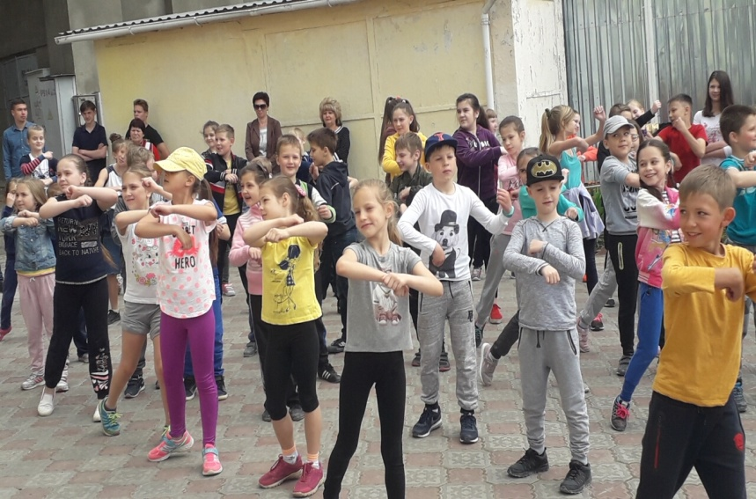
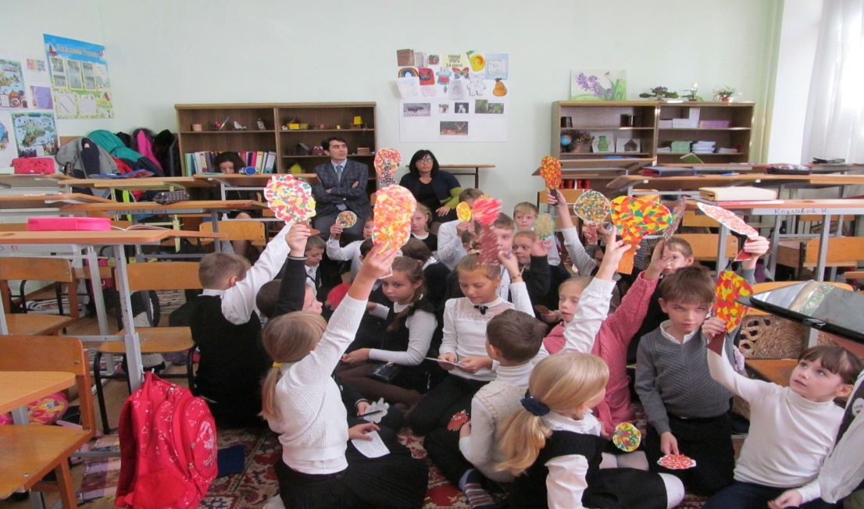
В. А. Сухомлинский
«Я не боюсь еще и еще раз повторить: забота о здоровье – это важнейший труд учителя. От жизнерадостности, бодрости детей зависит их духовная жизнь, мировоззрение, умственное развитие, прочность знаний, вера в свои силы»

Slide 18
Спасибо за внимание!!!
Информация
о МБОУ "ЯСШ № 7" -
на официальном сайте
yaosh7.ru
Электронный адрес
МБОУ «ЯСШ № 7 -
yalta7777777@mail.ru

